Slide 1
Business Intelligence Chp1 – Introduction à l’Informatique Décisionnelle

Slide 2
Plan du Chapitre
Définition de l’Informatique Décisionnelle
Pourquoi construire un système décisionnel?
Métriques d’aide à la décision
Chaîne décisionnelle
Utilisation des systèmes décisionnels

Slide 3

Définition de l’Informatique Décisionnelle
Chapitre 1:
Introduction à l’Informatique Décisionnelle

Slide 4
Aide à la Décision: Mise en Situation
Le chiffre d’affaires a baissé en octobre. Pour y remédier, des décisions sont à prendre. Mais pour prendre la bonne décision, il faut savoir:
Pourquoi le chiffre d’affaires a-t-il baissé?
Comment a-t-il baissé?
Dans quelle gamme de produits ?
Dans quels pays, quelles régions ?
Dans le portefeuille de clientèle de quels commerciaux ?
Dans quel segment de distribution ?
N’avait-on pas une baisse semblable en octobre chaque année ?

Slide 5
Business Intelligence: Définition (1)
Terme générique qui englobe les applications, l’infrastructure, les outils et les meilleures pratiques permettant l’accès et l’analyse de l’information afin d’améliorer et d’optimiser les décisions et les performances.
Source : Gartner

Slide 6
Business Intelligence: Définition (2)
Un ensemble de solutions informatiques permettant l’analyse des données de l’entreprise, afin d’en dégager les informations qualitatives nouvelles qui vont fonder des décisions, qu’elles soient tactiques ou stratégiques.
Source : Smile (Open Source Solutions)

Slide 7
Pourquoi construire un système décisionnel?
Chapitre 1:
Introduction à l’Informatique Décisionnelle

Slide 8
Pourquoi construire un système décisionnel?
Servir une information considérée comme stratégique.
Quelques constats.
Les besoins justifiant un système décisionnel.
Les principaux défis des projets décisionnels.

Slide 9
Pourquoi construire un système décisionnel? 1. Servir une information considérée comme stratégique
Un des actifs les plus importants des sociétés, c’est leur capital d’informations qu’elles collectent au jour le jour.
Généralement, la plupart de ces informations sont inaccessibles, ou réparties dans une multitude de systèmes.
Le Système d'Information Décisionnel résulte d’un processus qui consiste à extraire les données à partir des systèmes opérationnels et d’autres sources externes à l’entreprise, de les transformer en information de pilotage et de les rendre accessibles aux utilisateurs.
La Base Décisionnelle est aujourd’hui reconnue comme un actif stratégique par beaucoup d’entreprises.

Slide 10
Pourquoi construire un système décisionnel? 2. Quelques constats
L’information existante est souvent très riche mais il est difficile d’avoir une vision globale homogène et cohérente des informations manipulées par l’ensemble des départements.
Il n’est pas facile accéder directement à l’information nécessaire : il existe plusieurs sources utilisant des supports différents (papier, base de données, fichiers Excel).
Les données de gestion peuvent avoir des significations différentes selon l’utilisation qui en est faite, exemples : la marge, le CA. Mais le reporting de Direction Générale n’accepte qu’un seul sens à une valeur restituée.

Slide 11
Pourquoi construire un système décisionnel? 3. Les besoins justifiant un système décisionnel.
Meilleur accès aux données
Amélioration de la qualité des informations.
Intégration des données provenant de systèmes différents
Définition commune des informations.
Meilleur accès aux données historiques

Slide 12
Pourquoi construire un système décisionnel? 4. Les principaux défis d’un système décisionnel.
Compréhension des besoins utilisateurs
Intégrité des données.
Coût des alimentations en données
Définition du périmètre du projet
Performances du système
Règles de gestion commune
Notes:
34

Slide 13
Métriques d’aide à la décision
Chapitre 1:
Introduction à l’Informatique Décisionnelle

Slide 14
Concepts Clefs
Donnée
Connaissance
Sagesse
Information

Slide 15
Concepts Clefs : Donnée
Donnée
Donnée:
Résultat direct d’une mesure
Peut être collectée par un outil de mesure, ou être présente dans une base de données
Ne permet pas de prendre de décision sur une action à lancer
Exemple
Le mois dernier, on a enregistré 1217 incidents au centre de services
10 nouveaux prestataires ont été employés à la direction informatique

Slide 16
Concepts Clefs : Information
Donnée
Information
Information:
Donnée à laquelle un sens et une interprétation ont été donnés
Permet au responsable de prendre une décision sur une action
Exemple
Le mois dernier, on a enregistré une augmentation de 240% du nombre d’incidents par rapport au mois précédent
L’emploi des 10 prestataires est lié à une augmentation temporaire de la charge de travail

Slide 17
Concepts Clefs : Connaissance
Donnée
Connaissance
Information
Connaissance:
Résultat d’une réflexion sur les informations analysées
Se base sur les expériences, les idées, valeurs, avis des personnes consultées
Exemple
Les gestionnaire de changement peut établir une corrélation entre l’arrivée des nouveaux prestataires et l’augmentation du nombre d’incidents en ayant connaissance de certains éléments

Slide 18
Concepts Clefs : Sagesse
Donnée
Sagesse
Connaissance
Information
Sagesse:
État d’esprit général de discernement final sur le contenu et de jugement de bon sens
Permet de lancer des actions d’adaptation de l’organisation, des personnes, des processus et outils
Exemple
Le responsable sénior de l’organisation prend des décisions à long terme et des décisions stratégiques pour l’organisation informatique.

Slide 19
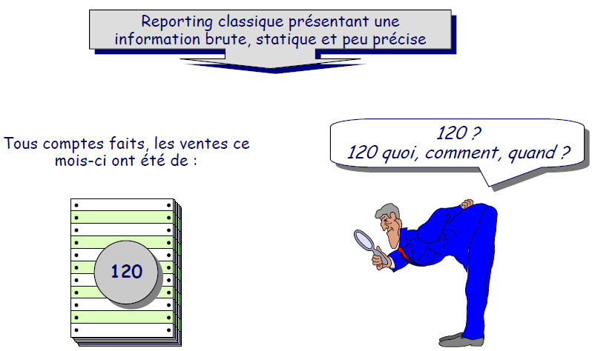
Illustration d’un reporting imprécis

Slide 20
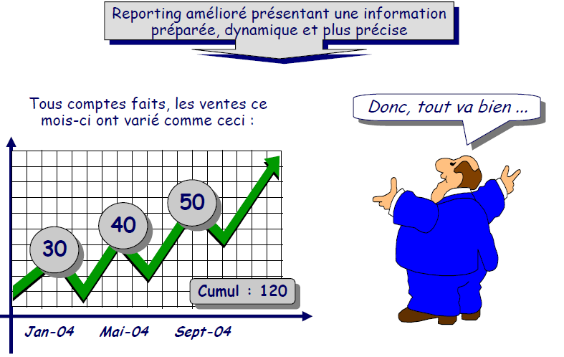
En fait, l’important est dans la variation

Slide 21
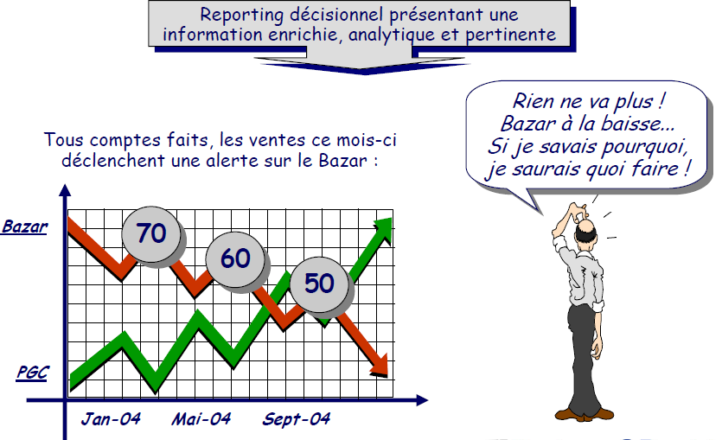
Mais une information peut en cacher une autre…

Slide 22
Chaîne Décisionnelle
Chapitre 1:
Introduction à l’Informatique Décisionnelle

Slide 23
La chaîne décisionnelle
Les 5 grandes étapes:
Planification
ETL
Analyses
Stockage
Restitution

Slide 24
Planification
Planification
ETL
Analyses
Stockage
Restitution
Pour mettre en place une plate-forme décisionnelle d'entreprise intégrée, la première étape est donc la planification de ce projet.
Un tel projet nécessite une administration solide.
Exemple: les ressources humaines
Un responsable peut voir le salaire des personnes de son équipe
Mais ne peut pas voir celui de son chef.
Nécessité d'une stratégie de sécurité rigoureuse

Slide 25
ETL
Planification
ETL
Analyses
Stockage
Restitution
ETL : Extract, Transform, Load
Extraction des données à partir d’une ou plusieurs sources de données : fichier texte, Excel, base de données…
Transformation des données agrégées
Chargement des données dans la banque de données de destination (datawarehouse).
La phase d’ETL est ici incontournable car elle conditionne et influence la qualité du projet par la suite.

Slide 26
Stockage
Planification
ETL
Analyses
Stockage
Restitution
Plusieurs manières de stocker la donnée dans un data Warehouse.
Chacune ayant ses avantages et ses inconvénients.
L'administrateur des bases de données décisionnelles pourra notamment choisir entre : Schéma en étoile, schéma en flocon…

Slide 27
Analyse
Planification
ETL
Analyses
Stockage
Restitution
Regroupement de l'ensemble des techniques de statistique, d'économétrie, de Data Mining, et de recherche opérationnelle.
Demande souvent des compétences statistiques avancées.
Néanmoins certaines solutions embarquent ces fonctionnalités pré-paramétrées à des cas de figures bien définies, afin d'offrir leur valeur ajoutée à des personnes fonctionnelles.

Slide 28
Restitution
Planification
ETL
Analyses
Stockage
Restitution
La génération de tableau de bord, est la partie émergée de l'iceberg : l'informatique décisionnelle.
C'est la partie que voient la plupart des utilisateurs.
Ce sont généralement de jolies interfaces intuitives permettant à un utilisateur, en fonction de ses droits, de consulter des rapports, des tableaux de bord, de les annoter, voire de les créer lui-même.

Slide 29
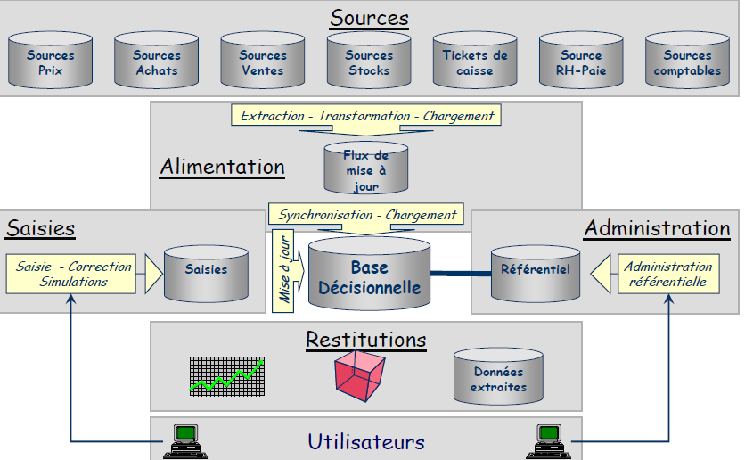
Architecture d’un système décisionnel
Notes:
38

Slide 30
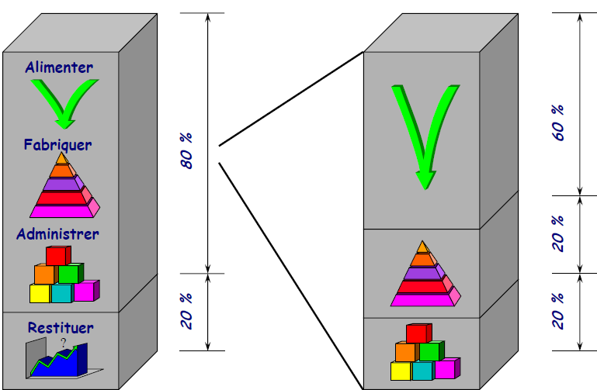
L’alimentation est la part la plus importante d’un projet

Slide 31
Pourquoi les alimentations sont-elles difficiles?
Sur le plan des données
Définir un langage commun
Localiser les données utiles dans les systèmes sources
Harmoniser les nomenclatures
Sur le plan technique
Les règles d’alimentation changent sans cesse
Développements modulaires, auto-documentés, et traçabilité des données
temps de chargement compatibles avec la fenêtre d'exploitation

Slide 32
Utilisation des systèmes décisionnels
Chapitre 1:
Introduction à l’Informatique Décisionnelle

Slide 33
Les principaux risques d'un projet décisionnel
Orientation technologique du projet, plutôt qu’utilisateur
Mise en cause de la fiabilité et/ou cohérence des informations
Alimentations trop longues et irrégulières
Outils et architecture technique inadaptés
Fraîcheur insuffisante des informations
Pas d’administrateur du système
Surenchère fonctionnelle concernant les analyses et les outils à utiliser par rapport aux réels enjeux métiers

Slide 34
Quelques facteurs clefs de succès
Pour la conduite de projet :
Adopter une démarche incrémentale avec des objectifs précis et quantifiés à l’avance
Miser dès le départ sur un socle informatique stable, puis coordonner des itérations courtes avec des résultats tangibles
Dans la conception fonctionnelle :
Préférer des états figés mais utiles à des analyses libres mais compliquées
Raisonner en flux et en échanges transverses entre utilisateurs

Slide 35
Quelques facteurs clefs de succès
Dans la mise en œuvre technique :
S’assurer de l’évolutivité de la solution technique
Privilégier les solutions paramétrables par un administrateur fonctionnel
Insérer dans la recette technique des tests de montée en charge
Pour la prise en compte des impacts organisationnels :
Préparer le changement et l’insérer dans le plan de projet,
Fonder et associer le plus tôt possible le futur administrateur du système

Slide 36
Utilisations du système décisionnel
Mailing
Banque, Assurance
Commerce
Logistique
Santé
Ressources Humaines
Télécommunications : pannes, fraudes, mobiles, …

